Slide 1
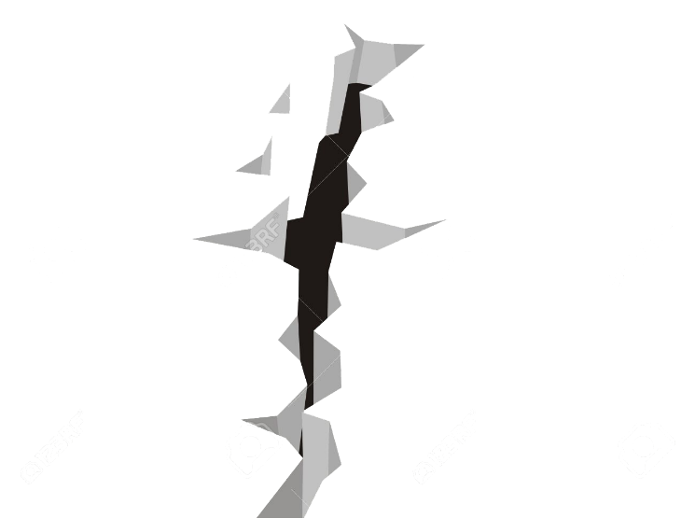


ボン クラ
Bomb Crash
~第六天魔王と聖女の戦い~
GT3
10 當眞康裕
15 服部直樹
16 古市優成
17 森 雅晴
プラットフォーム Windows
対象年齢 16歳以上18歳未満
プレイ人数 1~2人
ジャンル アクション

Slide 2
世界観設定
ゲームが大好きな人間がある日、次元を超えて敵に攻撃できる次元爆弾を開発してしまい、
趣味であるスロットを使って、改変させたい歴史に次元爆弾を落としたらどうなるか考えつきました。
試しに次元爆弾を適当の時代に1個落としてみると、歴史を変えるほどの力があることを知り、
もしかしたら好きな歴史上の人物の過去を変えたら新しい世界ができるかもしれないと考えつきました。

Slide 3
コンセプト
スロットの楽しさを感じてもらいたい

Slide 4
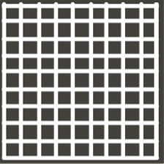


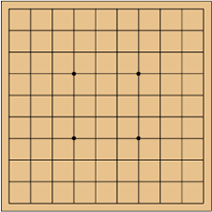

ゲーム内環境
・プレイヤ－VSCPUの勝負
・プレイヤーVSプレイヤーの勝負
・戦いはリアルタイムで進んで行く
・次元爆弾は自分で落とす位置を決めることができる
・勝敗条件はどちらかの体力が無くなったら
・勝った方の改変された歴史を見ることが出来る
ジャンヌ
ジャンヌ
信長

Slide 5
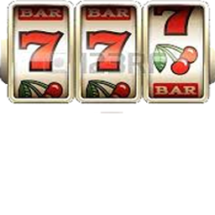

BONUS
エフェクト
BONUS
エフェクト
絵柄によって獲得出来る能力が違う
BONUSはBIGBONUSとREGBONUSの2種類ある
BONUSが当たるときは画面上のBONUSの色が変わる
BONUSが当たったら特殊能力が発動する
BONUSが終了すると元の状態に戻る

Slide 6






自分が5秒間動けない
どこかにワープ出来る
- -
次元爆弾3個
ステージのどこかが5秒間光る
耐久力1回復
BAR
REGBONUS
8マス爆発範囲を増やす
BIGBONUS
30秒間無敵状態+30秒間爆弾打ちたい放題

Slide 7


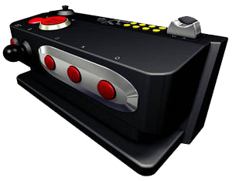

Slide 8

1P画面
2P画面
1P
2P
BONUS
BONUS
2P
BONUS
1P
BONUS

Slide 9
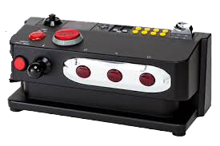
操作方法
十字キー 移動
R2 決定
爆弾投下
スタートレバー 絵を回す
□ × ◯
回っている絵を止める

